Slide 1
KEMIJSKI ELEMENTI
Kemijski simboli

Slide 2
Kemijski elementi
Riječ element znači nešto osnovno,temeljno
Kemijski element definiramo kao skup svih atoma u prirodi s istim brojem protona.
Danas poznato 118 kemijski elemenata od kojih su 94 nađena u prirodi
KEMIJSKI SIMBOL- oznaka za kemijski element
Pronađi na internetu podatke o alkemiji i alkemičarima. Nacrtaj u bilježnice oznake za vodu,vatru,zrak i zemlju .

Slide 3
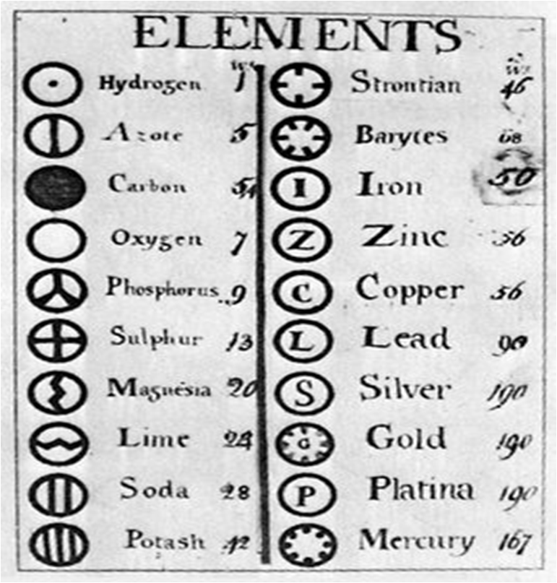
Kemijski elementi kroz povijest
John Dalton
J.J.Berzelius
Predložio da se svi kemijski elementi označavaju prema latinskom imenu
Primjeri
Oxygenium O
Calcium Ca
Hydrogenium H
Phosphorus P

Slide 4
Kemijski elementi I kemijski simboli
Hrvatsko ime | Latinski naziv | Kemijski simbol | Čitanje
Kisik | Oxygenium | O | o
Vodik | Hydrogenium | H | ha
Sumpor | Sulphur | S | es
fosfor | Phosphorus | P | pe
Ugljik | Carboneum | C | ce
Dušik | Nitrogenium | N | en
Željezo | Ferrum | Fe | ef-e

Slide 5
Značenje simbola
Kemijski simbol= oznaka za kemijski element
Temelje se na latinski nazivima, a sadrže jedno ili dva slova
Važno! Prvo slovo kemijskog simbola uvijek je veliko.
ZADATAK:
a)Napiši simbole kemijskih elemenata koji su glavni sastojci zraka.
b) Napiši simbole kemijskih elemenata koji su glavni sastojci vode.
c) Pomioću periodnog sustava elemenata napiši kemijske simbole srebra,zlata,magnezija,joda,bakra i klora.

Slide 6
Značenje simbola
Svaki kemijski simbol ima dvostruko značenje:
1. označava kemijski element (kvalitativno značenje)
2. označava 1 atom tog elementa (kvantitativno značenje)
ZADATAK: Napiši oznake za tri atoma sumpora,5 atoma željeza I 4 atoma klora.

Slide 7
SIMBOL I KOEFICIJENT
U izrazu 4 N broj četiri označava broj atoma dušika.
VAŽNO:Broj kojeg pišemo ispred kemijskog simbola naziva se KOEFICIJENT.
N je kemijski simbol za element dušik dakle izraz 4N znači 4 atoma dušika.
ZADATAK:
Napiši značenje izraza: 2 Na, 5 O, 3 S, 4 Cu, 7 Al. Posluži se periodnim sustavom elemenata u udžbeniku.

Slide 8
Hvala na pažnji.
Čitamo se ponovno idući tjedan.

